Slide 1




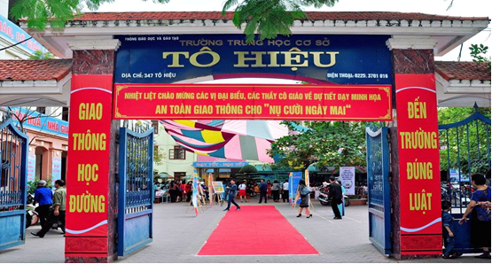

TRƯỜNG TRUNG HỌC CƠ SỞ TÔ HIỆU- LÊ CHÂN- HẢI PHÒNG
TỔ KHOA HỌC XÃ HỘI
NHÓM GDCD 9
BÀI 15
VI PHẠM PHÁP LUẬT VÀ TRÁCH NHIỆM PHÁP LÍ CỦA CÔNG DÂN
Notes:
Vũ Thị Ánh Tuyết- THCS Tô Hiệu- Lê Chân- Hải Phòng

Slide 2
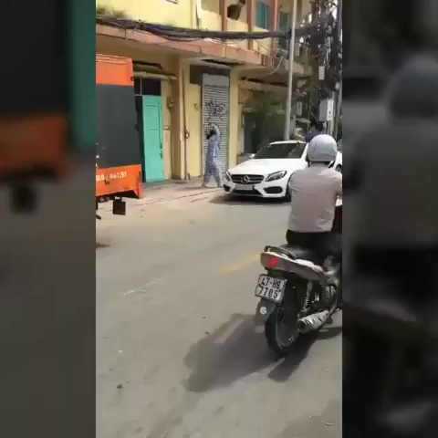

KHỞI ĐỘNG: AI HIỂU LUẬT
GDCD 9
Sau khi xem clip, hãy cho biết nhân vật trong đoạn clip có vi phạm pháp luật không? Giải thích?
Ngày 15/1/2019. Một người phụ nữ cầm búa đập phá xe sang
( đậu trước cửa nhà bà ở Q1. TP. Hồ Chí Minh).

Slide 3
Ngày 15/1/2019. Một người phụ nữ cầm búa đập phá xe sang
( đậu trước cửa nhà bà ở Q1. TP. Hồ Chí Minh).

Slide 4
GDCD 9
Bài 15:
VI PHẠM PHÁP LUẬT VÀ TRÁCH NHIỆM PHÁP LÍ CỦA CÔNG DÂN

Slide 5
I/ Đặt vấn đề :
SGK/52
1. Ông Ân xây nhà cao tầng không giấy phép và đem
đổ phế thải xuống cống thoát nước.
2. Lê cùng hai bạn tham gia đua xe máy,vượt đèn đỏ,
gây tai nạn giao thông.
3. A là bệnh nhân tâm thần, khi lên cơn đã đập phá
nhiều tài sản qúy của bệnh viện .
4. Thiếu tiền tiêu xài, N đã cướp giật dây chuyền,túi
xách của người đi đường.
5. Bà Tư vay tiền của chị Ba đã quá hạn,dây dưa
không chịu trả nợ.
6. Anh Sa là công nhân công ty Môi trường đô thị.
Khi chặt cành, tỉa cây để đề phòng mùa mưa bão, anh
đã không đặt biển báo hiệu nguy hiểm theo quy định.
Hậu quả là 1 người đi đường bị thương do cành cây rơi
xuống.

Slide 6
STT | Hành vi | Hậu quả | Lỗi |  | Vi phạm pháp luật
 |  |  | Có | Không | Có | Không
1 | Xây nhà không giấy phép, đổ phế thải xuống cống thoát nước
2 | - Đua xe máy, vượt đèn đỏ, gây tai nạn giao thông.
3 | - Tâm thần đập phá tài sản sản quý của bệnh viện.
4 | - Cướp giật dây chuyền, túi xách người đi đường.
5 | - Vay tiền quá hạn dây dưa không chịu trả nợ.
6 | - Chặt cành tỉa cây mà không đặt biển báo nguy hiểm.
I/ Đặt vấn đề :
SGK/52
Hoạt động cá nhân: Em hãy nhận xét các hành vi và cho biết:
- Hậu quả của những hành vi này là gì?
- Người thực hiện hành vi có mắc lỗi hay không?
- Hành vi đó có vi phạm pháp luật không?

Slide 7
PHIẾU BÀI TẬP
Em hãy nhận xét các hành vi và cho biết: Hậu quả của những hành vi này là gì? Người thực hiện hành vi có mắc lỗi hay không? Hành vi đó có vi phạm pháp luật không?
STT | Hành vi | Hậu quả | Lỗi |  | Vi phạm pháp luật
 |  |  | Có | Không | Có | Không
1 | Xây nhà không giấy phép, đổ phế thải xuống cống thoát nước.
2 | - Đua xe máy, vượt đèn đỏ, gây tai nạn giao thông.
3 | - Tâm thần đập phá tài sản của bệnh viện.
4 | - Cướp giật dây chuyền, túi xách người đi đường.
5 | - Vay tiền quá hạn dây dưa không chịu trả nợ.
6 | - Chặt cành tỉa cây mà không đặt biển báo nguy hiểm.

Slide 8
PHIẾU BÀI TẬP
Em hãy nhận xét các hành vi và cho biết: Hậu quả của những hành vi này là gì? Người thực hiện hành vi có mắc lỗi hay không? Hành vi đó có vi phạm pháp luật không?
STT | Hành vi | Hậu quả | Lỗi |  | Vi phạm pháp luật
 |  |  | Có | Không | Có | Không
1 | Xây nhà không giấy phép, đổ phế thải xuống cống thoát nước.
2 | - Đua xe máy, vượt đèn đỏ, gây tai nạn giao thông.
3 | - Tâm thần đập phá tài sản của bệnh viện.
4 | - Cướp giật dây chuyền, túi xách người đi đường.
5 | - Vay tiền quá hạn dây dưa không chịu trả nợ.
6 | - Chặt cành tỉa cây mà không đặt biển báo nguy hiểm.
- Tắc cống thoát
nước; môi trường…
x
x
- Thiệt hại về
người và của.
x
x
- Làm hỏng tài sản
quý(mất tài sản).
x
x
- Thiệt hại tài sản,
tính mạng.
x
x
- Ảnh hưởng kế
hoạch của người khác
x
x
- Người đi đường
bị thương.
x
x

Slide 9


1. VI PHẠM PHÁP LUẬT
TRÁI
PHÁP LUẬT
CÓ LỖI
DO NGƯỜI CÓ NĂNG LỰC TRÁCH NHIỆM PHÁP LÝ THỰC HIỆN.
LÀ HÀNH VI
-
- Thực hiện không đúng những quy của định của PL.
- Làm những việc PL cấm.
- Bằng hành động cụ thể hoặc không hành động.
Lỗi cố ý hoặc vô ý.
Có khả năng nhận thức và điều khiển được việc làm của mình. (Đ-S)
- Chịu mọi trách nhiệm về hành vi của mình.

Slide 10
2.CÁC LOẠI VI PHẠM PHÁP LUẬT
Vi phạm pháp luật hình sự
Vi phạm pháp luật hành chính
Vi phạm pháp luật dân sự
Vi phạm kỉ luật

Slide 11
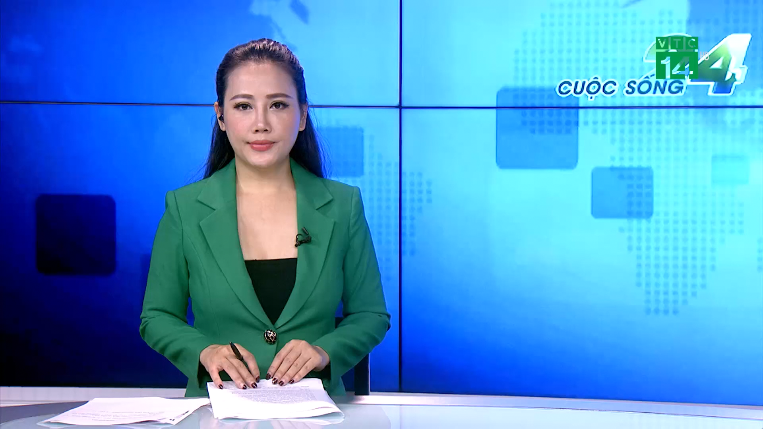

Slide 12
CÁC LOẠI VI PHẠM PHÁP LUẬT
Vi phạm pháp luật hình sự
Vi phạm pháp luật hành chính
Vi phạm pháp luật dân sự
Vi phạm kỉ luật
Là hành vi vi phạm pháp luật nguy hiểm cho xã hội, được quy định trong Bộ luật Hình sự.

Slide 13
Khoản 1 Điều 8 Bộ luật hình sự năm 1999 sửa đổi bổ sung năm 2009:
"Tội phạm là hành vi nguy hiểm cho xã hội được quy định trong Bộ luật hình sự, do người có năng lực trách nhiệm hình sự thực hiện một cách cố ý hoặc vô ý, xâm phạm độc lập, chủ quyền, thống nhất, toàn vẹn lãnh thổ Tổ quốc, xâm phạm chế độ chính trị, chế độ kinh tế, nền văn hoá, quốc phòng, an ninh, trật tự, an toàn xã hội, quyền, lợi ích hợp pháp của tổ chức, xâm phạm tính mạng, sức khỏe, danh dự, nhân phẩm, tự do, tài sản, các quyền, lợi ích hợp pháp khác của công dân, xâm phạm những lĩnh vực khác của trật tự pháp luật xã hội chủ nghĩa.”

Slide 14
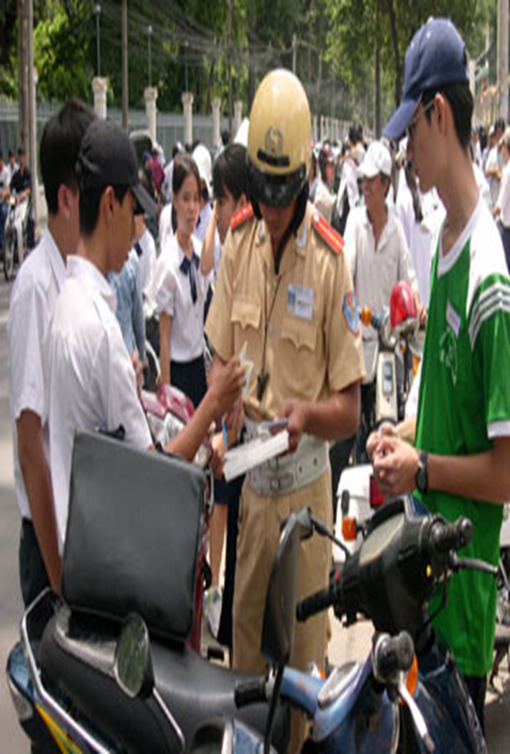
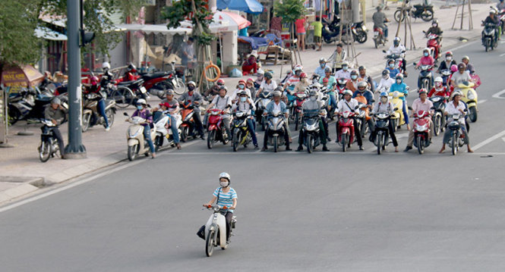
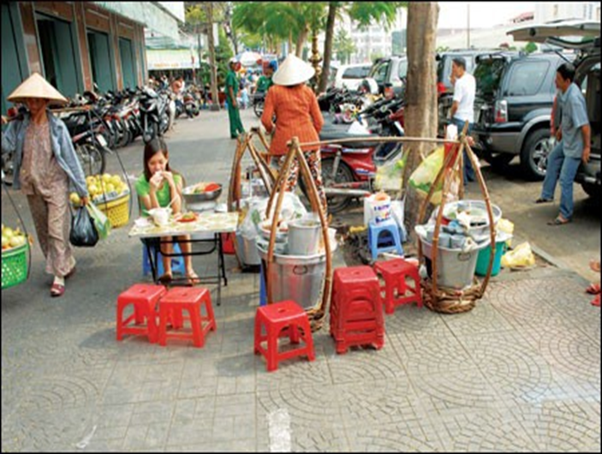
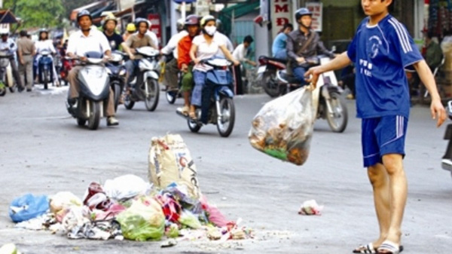

Slide 15
CÁC LOẠI VI PHẠM PHÁP LUẬT
Vi phạm pháp luật hình sự
Vi phạm pháp luật hành chính
Vi phạm pháp luật dân sự
Vi phạm kỉ luật
Là hành vi vi phạm pháp luật xâm phạm các quy tắc quản lí nhà nước mà không phải là tội phạm.
Là hành vi vi phạm pháp luật nguy hiểm cho xã hội, được quy định trong Bộ luật Hình sự.

Slide 16
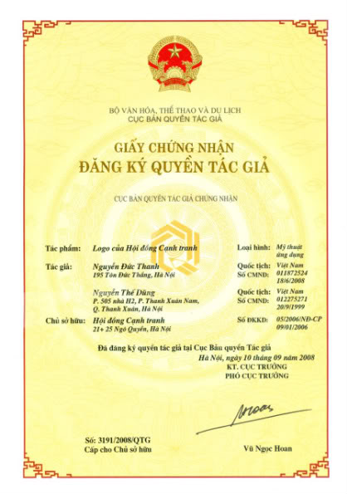
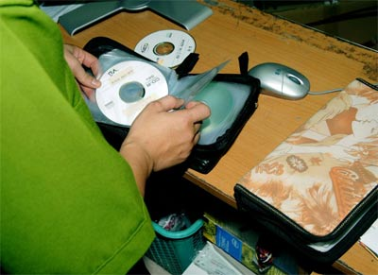
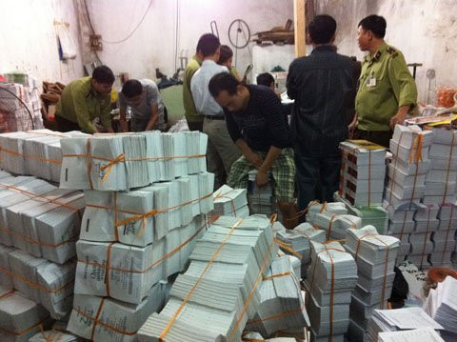
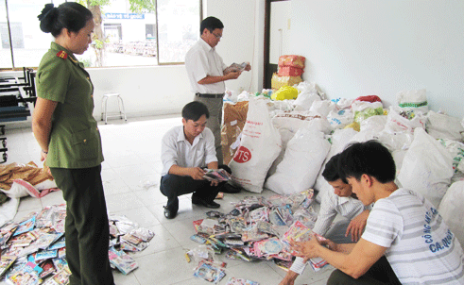
Bắt giữ cơ sở in sách lậu, băng đĩa lậu
vi phạm quyền tác giả

Slide 17
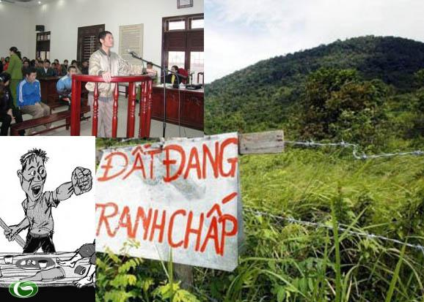

Slide 18
CÁC LOẠI VI PHẠM PHÁP LUẬT
Vi phạm pháp luật hình sự
Vi phạm pháp luật hành chính
Vi phạm pháp luật dân sự
Vi phạm kỉ luật
Là hành vi vi phạm pháp luật xâm phạm các quy tắc quản lí nhà nước mà không phải là tội phạm.
Là hành vi vi phạm pháp luật, xâm hại tới các quan hệ tài sản và quan hệ pháp luật dân sự khác được pháp luật bảo vệ.
Là hành vi vi phạm pháp luật nguy hiểm cho xã hội, được quy định trong Bộ luật Hình sự.

Slide 19
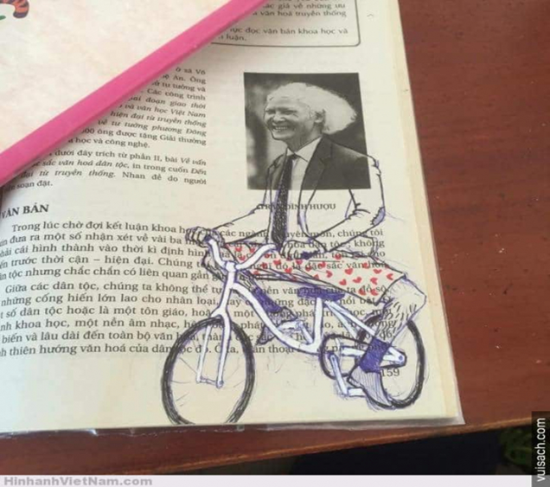
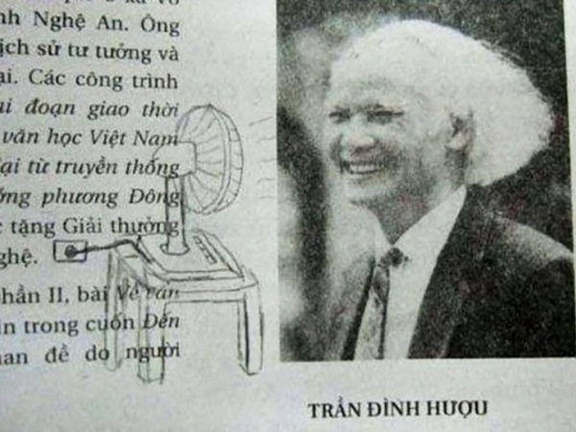
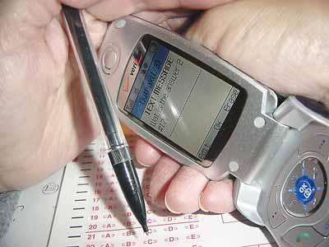


Slide 20
2.CÁC LOẠI VI PHẠM PHÁP LUẬT
Vi phạm pháp luật hình sự
Vi phạm pháp luật hành chính
Vi phạm pháp luật dân sự
Vi phạm kỉ luật
Là hành vi vi phạm pháp luật xâm phạm các quy tắc quản lí nhà nước mà không phải là tội phạm.
Là hành vi vi phạm pháp luật, xâm hại tới các quan hệ tài sản và quan hệ pháp luật dân sự khác được pháp luật bảo vệ.
Là hành vi có lỗi của các chủ thể trái với các quy chế, quy tắc xác lập trật tự trong nội bộ cơ quan, tổ chức…
Là hành vi vi phạm pháp luật nguy hiểm cho xã hội, được quy định trong Bộ luật Hình sự.

Slide 21
Hành vi
1
2
3
4
5
6
Phân loại
vi phạm pháp luật
Xây nhà trái phép, đổ phế thải xuống cống nước.
Vi phạm PL hành chính.
(xử lí hành chính)
Đua xe máy trái phép, vượt đèn đỏ, gây tai nạn giao thông.
Vi phạm PL hành chính.
(xử lí hành chính)
Bị tâm thần đập phá tài sản quý của bệnh viện.
Không vi phạm PL.
(Không xử lí)
Cướp giật dây chuyền, túi xách của người đi đường.
Vi phạm PL hình sự.
(Xử lí theo quy định của BLHS)
Vay tiền dây dưa không trả.
Vi phạm PL dân sự.
(Bồi thường dân sự)
Chặt cây, tỉa cành mà không đặt biển báo.
Vi phạm kỉ luật.
(Xử lí kỉ luật)

Slide 22
Lưu ý 1: Ngoài hình phạt chính( có thể kèm theo một số hình phạt bổ sung). Kết hợp với một số tình tiết giảm nhẹ.
Lưu ý 2: - Nhiều khi sự phân biệt giữa hành vi vi phạm PL hành chính và hành vi vi phạm PL hình sự chỉ khác nhau ở mức độ nguy hiểm của hành vi.
Dưới 50 triệu đồng là vi phạm PL hành chính.
Hành vi
trốn thuế
Từ 50 triệu đồng trở lên là vi phạm PL hình sự.
Tỉ lệ thương tật dưới 11% là vi phạm PL hành chính.
Hành vi cố ý gây thương tích
Tỉ lệ thương tật từ 11% trở lên là vi phạm PL hình sự.

Slide 23
ĐOÀN LUẬT SƯ THÀNH PHỐ HÀ NỘI
CÔNG TY LUẬT TNHH QUỐC TẾ HỒNG THÁI VÀ ĐỒNG NGHIỆP
Theo nội dung chia sẻ trên mạng xã hội, mới đây, một người đàn ông đi xe ô tô Mercedes-Benz đỗ trước cửa nhà một cụ bà. Sau đó, 2 bên có lời qua tiếng lại và cụ bà dọa đập xe. Tài xế Mercedes-Benz tưởng bà cụ nói đùa nên đã thách thức. Sau lời thách thức của lái xe, bà cụ được cho là chủ nhà đã “hồn nhiên” cầm búa đập nát kính lái, đèn pha, gương chiếu hậu của chiếc xe bạc tỷ. Thực tế, đây là hành vi “đáp trả” lại hành động đỗ xe gây cản trở hoạt động đi lại của người khác. Nhưng nhìn từ góc độ pháp luật, hành vi này có thể sẽ bị quy kết về tội hủy hoại tài sản, theo điều 178, Bộ luật Hình sự hiện hành.
Hiện nay, pháp luật không có chế tài xử phạt đối với việc đỗ xe chắn ngang nhà dân, hay kể cả chắn ngang trụ sở cơ quan, tổ chức trong các trường hợp này. Chủ nhà chỉ có quyền sở hữu bất động sản theo ranh giới nhà của mình. Hành lang đường, vỉa hè, lòng đường là tài sản công cộng do nhà nước quản lý. Người dân không được tự ý thực hiện quyền quản lý đối với các khu vực này, trừ trường hợp được cơ quan có thẩm quyền cho phép.
Các hành vi như sơn, vẽ, cạo sơn xe hoặc đập kính, phá gương, chọc lốp hay các hành vi phá hoại lên xe ô tô của người khác nếu làm hư hỏng xe thì phải bồi thường thiệt hại, ngoài ra, còn bị phạt tiền từ 2.000.000 đồng đến 5.000.000 đồng do thực hiện hành vi “Hủy hoại hoặc cố ý làm hư hỏng tài sản của người khác” theo quy định tại điểm a khoản 2 Điều 15 Nghị định 167/2013/NĐ-CP quy định về xử phạt vi phạm hành chính trong lĩnh vực an ninh trật tự, an toàn xã hội.
“Điều 15. Vi phạm quy định về gây thiệt hại đến tài sản của người khác
2. Phạt tiền từ 2.000.000 đồng đến 5.000.000 đồng đối với một trong những hành vi sau đây:
a) Hủy hoại hoặc cố ý làm hư hỏng tài sản của người khác
………………….;
e) Chiếm giữ trái phép tài sản của người khác”
Đối với hành vi khóa xe của người khác, cũng có thể bị phạt với mức phạt tương tự theo quy định tại điểm e khoản 2 Điều 15 Nghị định 167 nêu trên hoặc bị phạt cải tạo không giam giữ đến 2 năm hoặc phạt tù từ 3 tháng đến 2 năm khi chiếm giữ trái phép tài sản có giá trị từ 10.000.000 đồng trở lên theo quy định tại Điều 176 Bộ luật Hình sự.

Slide 24
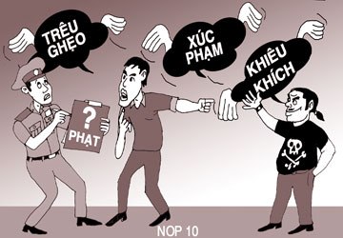

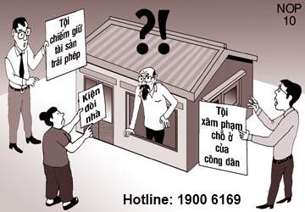
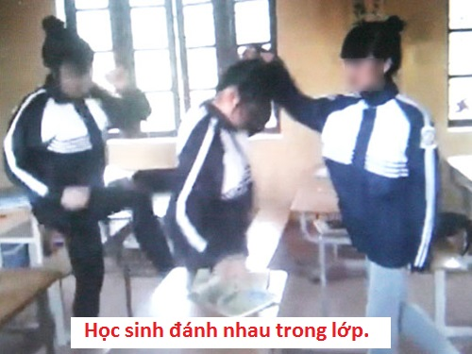
3. TRÁCH NHIỆM PHÁP LÝ
Trách nhiệm hình sự
Trách nhiệm hành chính
TRÁCH NHIỆM PHÁP LÝ
Trách nhiệm kỉ luật
Trách nhiệm dân sự

Slide 25
CÁC LOẠI VI PHẠM PHÁP LUẬT
Vi phạm pháp luật hình sự
Vi phạm pháp luật hành chính
Vi phạm pháp luật dân sự
Vi phạm kỉ luật
Trách nhiệm hành chính
Trách nhiệm dân sự
Trách niệm kỉ luật
Trách nhiêm hình sự

Slide 26
VI PHẠM PHÁP LUẬT VÀ TRÁCH NHIỆM PHÁP LÍ
Vi phạm pháp luật hình sự
Vi phạm pháp luật hành chính
Vi phạm pháp luật dân sự
Vi phạm kỉ luật
Trách nhiệm hành chính
Trách nhiệm dân sự
Trách niệm kỉ luật
Trách nhiêm hình sự

Slide 27
3. TRÁCH NHIỆM PHÁP LÝ
CÁC LOẠITRÁCH NHIỆM PHÁP LÝ
Ý NGHĨA
Trách nhiệm hình sự
Trách nhiệm hành chính
Giáo dục ý thức tôn trọng và chấp hành nghiêm chỉnh pháp luật.
.
Răn đe mọi người không được vi phạm pháp luật.
.
TRÁCH NHIỆM PHÁP LÝ
Hình thành, bồi dưỡng lòng tin vào pháp luật và công lí.
Trách nhiệm kỉ luật
Trách nhiệm dân sự
- Hình thành trách nhiệm phê phán, đấu tranh, tố cáo những việc làm
trái pháp luật.
-Ngăn chặn, hạn chế từng bước xóa bỏ hiện tượng vi phạm pháp luật

Slide 28
3. TRÁCH NHIỆM PHÁP LÝ
Việc áp dụng trách nhiệm pháp lí đối với người vi phạm có ý nghĩa gì?
Răn đe mọi người không được vi phạm pháp luật.
.
Hình thành, bồi dưỡng lòng tin vào pháp luật và công lí.
- Hình thành trách nhiệm phê phán, đấu tranh, tố cáo những việc làm
trái pháp luật.
-Ngăn chặn, hạn chế từng bước xóa bỏ hiện tượng vi phạm pháp luật
Giáo dục ý thức tôn trọng và chấp hành nghiêm chỉnh pháp luật.
.

Slide 29
4. TRÁCH NHIỆM CỦA CÔNG DÂN
ĐỐI VỚI CÔNG DÂN
ĐỐI VỚI HỌC SINH
- Tuyên truyền vận động mọi người thực hiện tốt hiến pháp và pháp luật.
- Chấp hành nghiêm chỉnh hiến pháp, pháp luật
- Đấu tranh với các hành vi vi phạm pháp luật.
- Có lối sống lành mạnh, tránh xa tệ nạn xã hội.
-Đấu tranh, phê phán, tố cáo... các hiện tượng vi phạm pháp luật.

Slide 30
PHIẾU BÀI TẬP
Hãy xác định các hành vi sau đây vi phạm PL gì? (Đánh dấu X vào ô tương ứng).
Hành vi | Vi phạm PL hành chính | Vi phạm PL hình sự | Vi phạm PL dân sự | Vi phạm kỉ luật
1. Thực hiện không đúng các quy định trong hợp đồng thuê nhà.
2. Giao hàng không đúng chủng loại, mẫu mã trong hợp đồng mua, bán hàng hoá.
3. Trộm cắp tài sản của công dân.
4. Lấn chiếm vỉa hè, lòng đường.
5. Giở tài liệu xem trong giờ kiểm tra.
6. Vi phạm nội quy an toàn lao động của xí nghiệp.
7. Đi xe máy 70 phân khối không có giấy phép lái xe.

Slide 31
PHIẾU BÀI TẬP
Hãy xác định các hành vi sau đây vi phạm PL gì? (Đánh dấu X vào ô tương ứng).
Hành vi | Vi phạm PL hành chính | Vi phạm PL hình sự | Vi phạm PL dân sự | Vi phạm kỉ luật
1. Thực hiện không đúng các quy định trong hợp đồng thuê nhà.
2. Giao hàng không đúng chủng loại, mẫu mã trong hợp đồng mua, bán hàng hoá.
3. Trộm cắp tài sản của công dân.
4. Lấn chiếm vỉa hè, lòng đường.
5. Giở tài liệu xem trong giờ kiểm tra.
6. Vi phạm nội quy an toàn lao động của xí nghiệp.
7. Đi xe máy 70 phân khối không có giấy phép lái xe.
X
X
X
X
X
X
X

Slide 32


DÂN HỎI
CHUYÊN GIA TRẢ LỜI

Slide 33
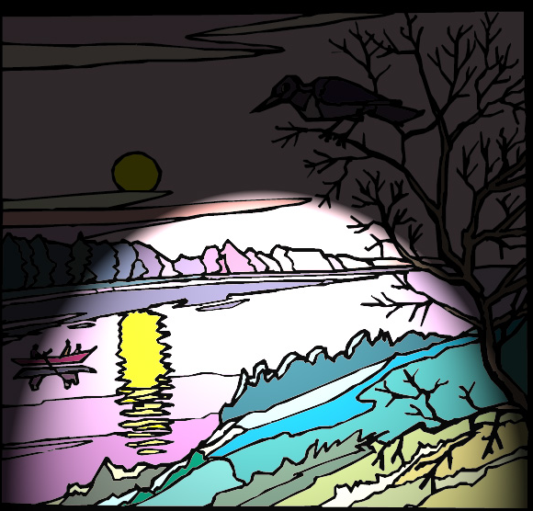
TÌNH HUỐNG GIẢI ĐÁP
3
1
6
2
4
5

Slide 34
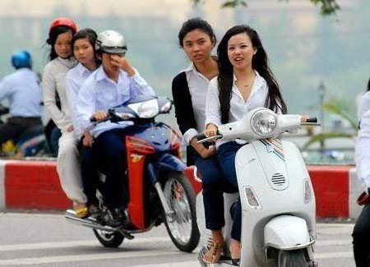


TÌNH HUỐNG 1
Hành vi trên có vi phạm PL không?
Cho biết vi phạm PL gì?
Đáp án: Hành vi trên vi phạm PL .
Vi phạm PL hành chính.
0
20
19
18
17
16
15
14
13
12
11
10
9
8
7
6
5
4
3
2
1

Slide 35
Tình huống 2: Ông B là công an phường X, đã nhận tiền và quà biếu có giá trị lớn của anh Ba, để cho anh Ba mang về một số hàng hoá buôn lậu trái phép bị tịch thu.
Việc làm của ông B có vi phạm PL không?
Vi phạm PL gì?
Đáp án: - Việc làm của ông B đã vi phạm pháp luật.
- Ông B vi phạm PL hình sự. (cụ thể là phạm điều 226 Bộ luật Hình sự về tội nhận hối lộ)
0
5
4
3
10
1
9
6
2
7
8

Slide 36
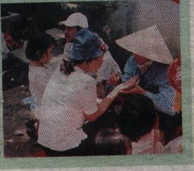
TRĂM SỰ
NHỜ THẦY
TÌNH HUỐNG 3
Hành vi trên có vi phạm PL không?
(Chọn phương án):
A. Có ; B. Không.
5
4
3
10
1
9
6
2
7
8

Slide 37
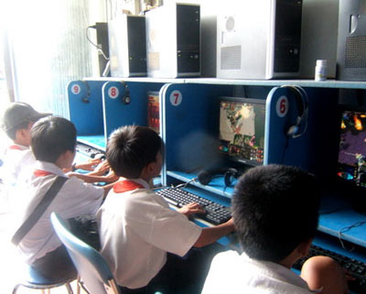

TÌNH HUỐNG 4: Học sinh trốn học , bỏ tiết đi chơi điện tử, có bị xem là vi phạm pháp luật không? Nêu một số hậu quả của hành vi đó?
5
4
3
10
1
9
6
2
7
8

Slide 38
TÌNH HUỐNG 5: Viết vẽ bậy lên tường thuộc loại vi phạm gì?
a. Vi phạm PL hình sự.
b. Vi phạm PL hành chính.
c. Vi phạm PL dân sự.
d. Vi phạm kỉ luật.
5
4
3
10
1
9
6
2
7
8

Slide 39
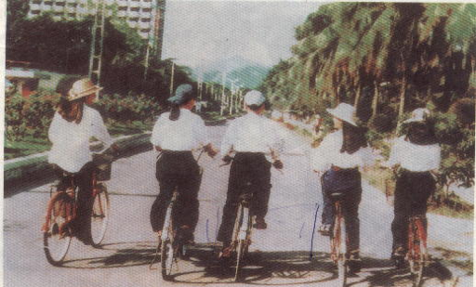
3
TÌNH HUỐNG 6
5
4
10
1
9
6
2
7
8
Hành vi của các bạn đi trên đường có vi phạm pháp luật không ?
a.Luật hình sự . b.Luật hành chính . c.Luật dân sự .
b.

Slide 40
CHÚNG TA HÃY SỐNG VÀ LÀM VIỆC THEO HIẾN PHÁP VÀ PHÁP LUẬT!

Slide 41

  Đối với bài vừa học
  + Về nhaø hoïc thuoäc noäi dung baøi hoïc.
  + Laøm caùc baøi taäp: 3,6 SGK/55,56
  Đối với bài học ở tiết tiếp theo
  Tieát 29 – Baøi 16: Quyeàn tham gia quaûn lí nhaø nöôùc, quaûn lí xaõ hoäi cuûa coâng daân.
Xem tröôùc:
Ñaët vaán ñeà sgk/57.
Gôïi yù sgk/57,58.
Noäi dung baøi hoïc: Muïc 1 sgk/58.
? Nội dung của quyền tham gia quản lí nhaø nước – quản lí xaõ hội như thế naøo?

Slide 42
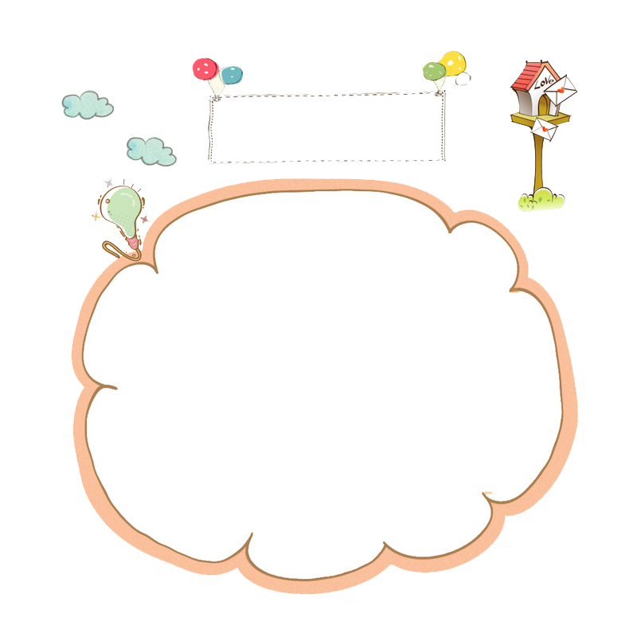


Cảm ơn các em! Chúc các em học tốt!
GV: Vũ Thị Ánh Tuyết

Slide 43
Hành vi
1
2
3
4
5
6
Phân loại
vi phạm pháp luật
Xây nhà trái phép, đổ phế thải xuống cống thoát nước.
Vi phạm PL hành chính.
(xử lí hành chính)
Đua xe máy trái phép, vượt đèn đỏ, gây tai nạn giao thông.
Vi phạm PL hành chính.
(xử lí hành chính)
Bị tâm thần đập phá tài sản quý của bệnh viện.
Không vi phạm PL.
(Không xử lí)
Cướp giật dây chuyền, túi xách của người đi đường.
Vi phạm PL hình sự.
(Xử lí theo quy định của BLHS)
Vay tiền dây dưa không trả.
Vi phạm PL dân sự.
(Bồi thường dân sự)
Chặt cây, tỉa cành mà không đặt biển báo.
Vi phạm kỉ luật.
(Xử lí kỉ luật)

Slide 44
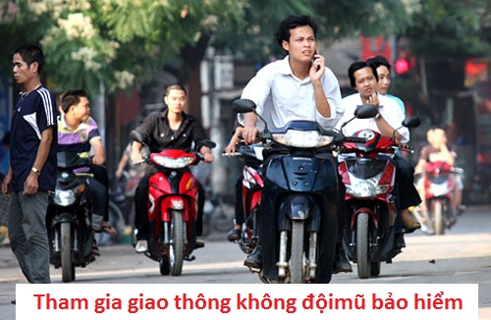
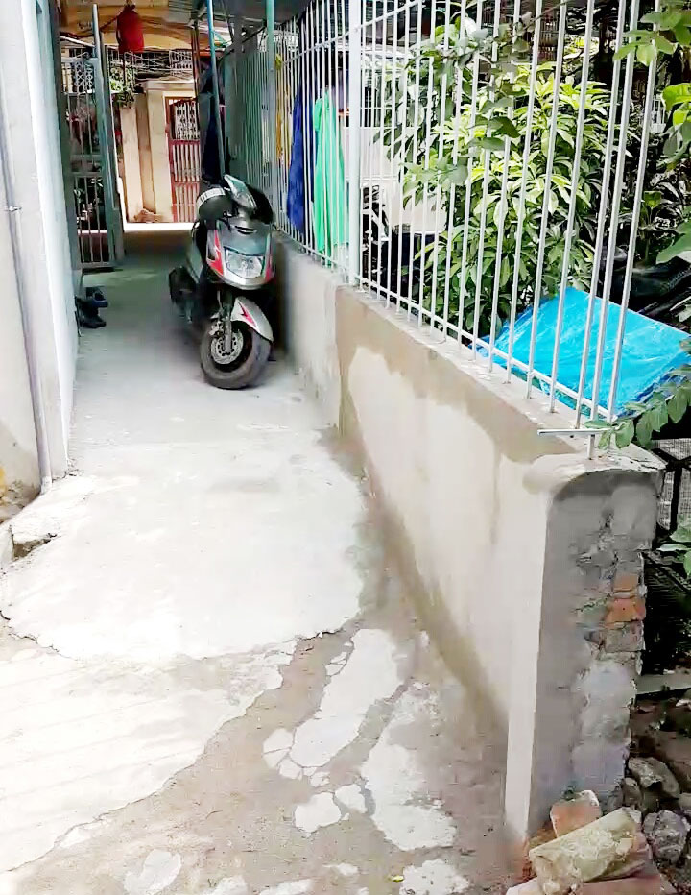
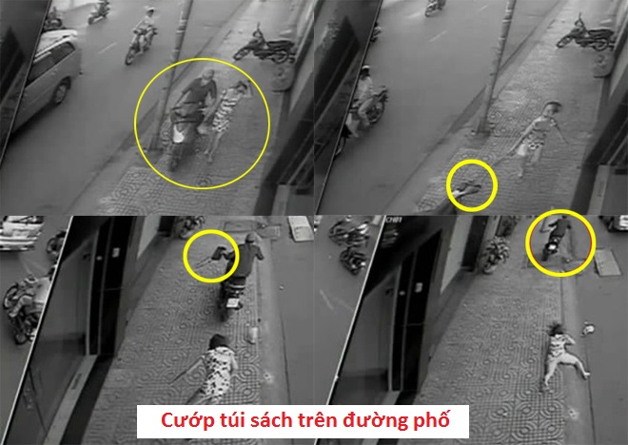
Vi phạm luật dân sự
Vi phạm luật hành chính
Vi phạm luật dân sự
Xây hàng rào- lấn chiếm đất
Hình 2
Hình 1
Vi phạm kỉ luật
Vi phạm luật hình sự
Hình 3
Hình 4

